Slide 1
Night Street Driving Simulator
2024184028 정소원
2024184030 정유진

Slide 2
프로젝트 특징
야간 주행 시뮬레이터로, 연석과 인도에 닿으면 게임이 종료.
무사히 완주 시 시간이 기록, 빨리 들어온 순서대로 랭킹에 이름을 올릴 수 있다.
완주 시 이름을 입력받아 랭킹에 이름을 올릴 수 있다.
적절한 간격의 조명과 곡선 형태의 맵이 게임의 난이도를 올려 흥미를 더해준다.

Slide 3
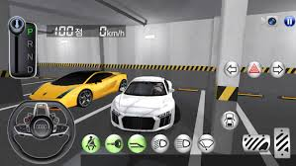
근거가 된 게임
3D 운전교실 등 다양한 운전 시뮬레이션 게임

Slide 4
플레이 방식
시작화면에서 1 혹은 2를 눌러 맵을 선택
화살표 키를 통해 회전 및 이동
  인도에 닿으면 게임종료
  ‘R’키를 통해 재시작
완주 시 이름을 입력
시작화면에서 ‘R’키를 눌러 랭킹 확인
시작화면에서 ‘Q’를 눌러 게임 종료

Slide 5
작동 키
상 하 화살표키 : ↑ ↓
  자동차를 앞 뒤로 움직일 수 있다.
좌 우 화살표키 : ← →
  자동차를 좌, 우로 회전시킬 수 있다.

Slide 6
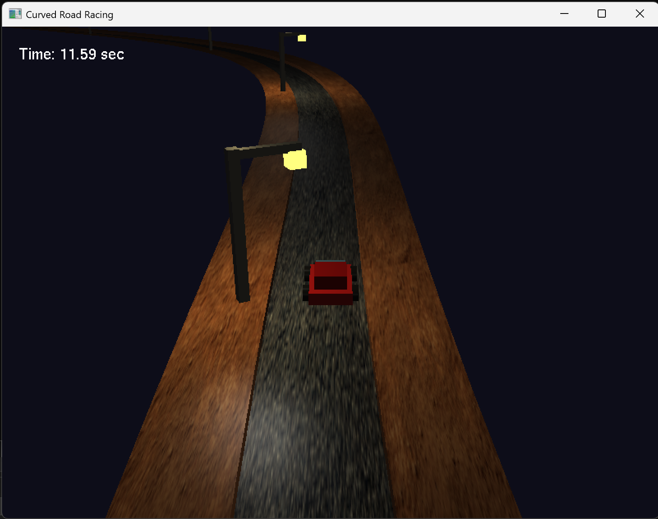
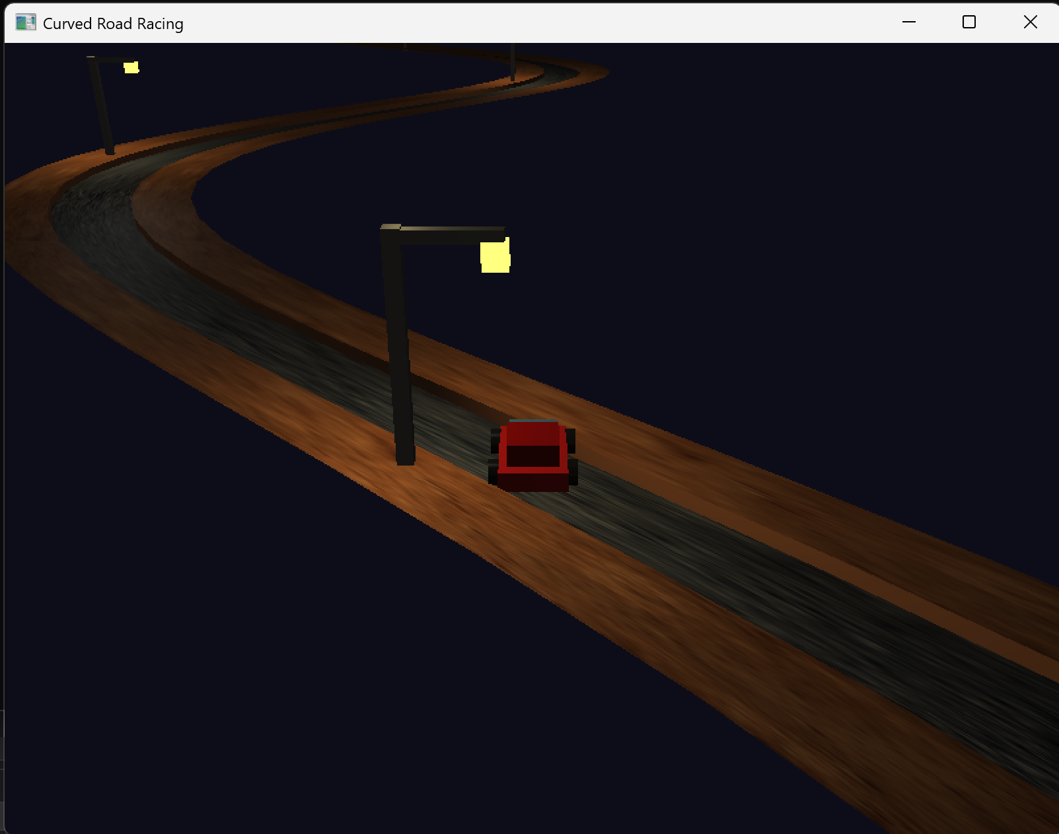
맵
Map 1
Map 2

